Slide 1


Customer Segmentation of E-commerce data using K-means Clustering Algorithm
Ferry Triwantono 082111633090
Johan Napitupulu 082111633091

Slide 2


Abstract
Dalam makalah ini, clustering diimplementasikan pada kumpulan data real-time dari sebuah perusahaan e-commerce yang bertujuan untuk memutuskan apakah harus fokus pada website atau mobile application.
Algoritma clustering K-means digunakan untuk mengelompokkan pengguna untuk tujuan yang sama karena sifat data yang tersebar dan untuk menemukan pola tersembunyi dalam kumpulan data.
Untuk menentukan jumlah cluster, digunakan metode elbow, dan pelanggan dikelompokkan dengan menghormati atribut yang berbeda.
Berdasarkan analisis, dibuat keputusan tentang kelompok pelanggan mana yang harus ditargetkan.

Slide 3
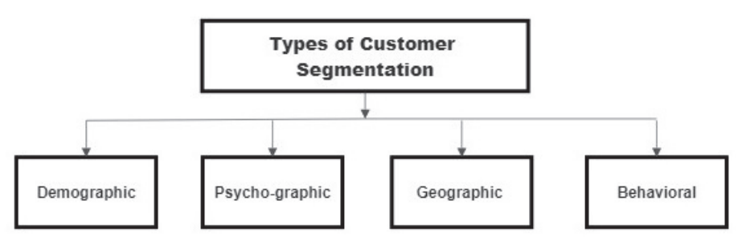
Customer Segmentation
Customer Segmentation dapat didefinisikan sebagai mengindividualisasikan pelanggan, untuk menempatkan pelanggan individu dalam kelompok tertentu berdasarkan karakteristik dan atribut yang umum - demografis, psikografis, geografis, dan perilaku untuk menjalankan bisnis dengan sukses.
A. Demographic Segmentation - the who
Ini menjawab pertanyaan dasar tentang siapa orang-orang yang tertarik dengan produk tertentu. Misalnya, untuk menghindari menghabiskan uang untuk pemasaran dengan mempromosikan barang-barang mereka kepada mereka yang tidak mampu membelinya, sebuah bisnis dapat menargetkan pelanggan potensial mereka berdasarkan pendapatan mereka.
B. Psycho-graphic Segmentation - the why
Sebuah bisnis akan dapat beroperasi lebih efektif jika dapat mengembangkan produk yang termotivasi oleh pasar dan memahami psikologi pelanggannya. Ciri-ciri psikografis meliputi sifat kepribadian, hobi, gaya hidup, keyakinan, nilai-nilai, tujuan, dll.

Slide 4
Customer Segmentation
Customer Segmentation dapat didefinisikan sebagai mengindividualisasikan pelanggan, untuk menempatkan pelanggan individu dalam kelompok tertentu berdasarkan karakteristik dan atribut yang umum - demografis, psikografis, geografis, dan perilaku untuk menjalankan bisnis dengan sukses.
C. Geographic Segmentation - the where
Geographic Segmentation adalah strategi pemasaran yang berfokus pada produk atau layanan berdasarkan lokasi rumah pengguna. Misalnya, akan ada banyak penjual pakaian hangat yang mengiklankan dan menjual barang-barang mereka di iklim dingin seperti Kanada dan Rusia. Penjualan yang fokus seperti itu membuatnya mudah bagi pedagang untuk mendapatkan keuntungan.
D. Behavioral Segmentation - the how
Di sini, kami mengelompokkan klien berdasarkan pembelian, penjelajahan, dan perilaku lainnya serta interaksi mereka dengan bisnis dan dedikasi mereka terhadapnya. Menampilkan insentif kepada pengunjung baru untuk bergabung dengan komunitas adalah salah satu contoh terbaik dari jenis segmentasi ini.

Slide 5


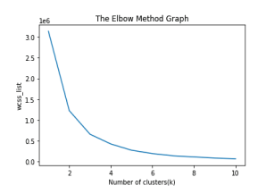
K- MEANS CLUSTERING
Clustering menggunakan teknik clustering K-means dalam data mining adalah salah satu algoritma pembelajaran tanpa pengawasan yang paling banyak digunakan untuk mengidentifikasi dan mengelompokkan berbagai set cluster berdasarkan atribut yang ditentukan.
A. The Elbow-Method
Dalam metode elbow, jumlah cluster ditentukan menggunakan teknik visual. Grafik diperoleh dengan menggunakan perhitungan Sum Square Error (SSE). Nilai cluster ditentukan oleh posisi titik siku pada grafik.
K
Means
Dalam rumus tersebut, Yi adalah pusat cluster untuk data Xi. Nilai K harus dipilih di mana WCSS (Jumlah kuadrat dalam cluster) mulai menurun.
Jumlah cluster yang kita identifikasi dalam kumpulan data yang diberikan
Jarak rata-rata titik data dalam cluster ke pusat cluster (centroid).

Slide 6
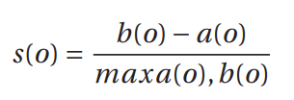
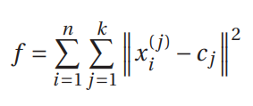



K- MEANS CLUSTERING
B. The Silhoutte Method
C. K-means algorithm
Dua faktor kohesion dan resolusi digabungkan untuk mempelajari metode ini. Kohe sion adalah konsistensi dalam cluster dan ketika dibandingkan dengan cluster lain disebut pemisahan. Koefisien silhoutte dihitung yang nilainya berkisar antara -1 dan 1. Semakin dekat nilai dengan 1, semakin mirip titik data dengan cluster.
Dalam algoritma clustering K-means, gagasannya adalah menentukan kumpulan data yang diberikan menjadi k jumlah cluster yang ditentukan oleh pengguna. Kemudian menentukan centroid untuk setiap cluster. Tujuan dari algoritma ini adalah meminimalkan fungsi objektif.
s(o) : menunjukkan koefisien silhoutte untuk titik data o.
a(o) : jarak rata-rata antara o dan semua titik lain dalam cluster yang merupakan bagian dari o.
b(o) : menunjukkan jarak rata-rata minimum dari o ke semua cluster yang bukan bagian darinya.
adalah titik data yang dipilih
adalah pusat cluster
adalah jarak antara pusat cluster dan titik data.

Slide 7
Step K-Means algorithm
1
2
Select the number K to decide the number of clusters.
Select random K points or centroids
6
3
Step 7 : The nodel is ready
If any reassignment occurs, then go to step-4 else go to FINISIH
Assign each data point to their closest centroid, which will form the predefined K clusters.
5
4
Repeat the third steps, which means reassign each datapoint to the new closest centroid of each cluster.
Calculate the variance and place a new centroid of each cluster.

Slide 8

Case Study : Customer Segmentation of E-Commerce Data using K-Means Algorithm
A. Data Desription
B. Pre-processing the data
C. Selecting K-Value
D. Cluster Analysis
E. Discussion

Slide 9
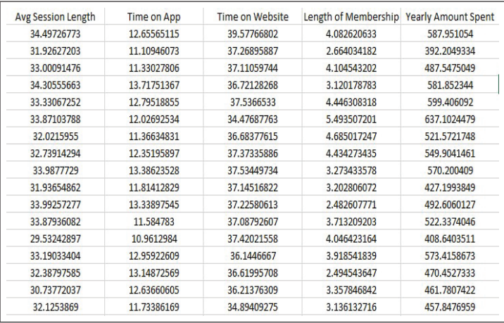
Data Description
The data-set has 500 data points and eight features. To analyse the given problem five attributes out of eight are selected.
The attributes are:
• Average session length
• Time on app
• Time on website
• Length of membership
• Yearly amount spent

Slide 10
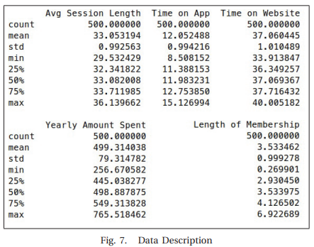
Pre-processing
Untuk mendapatkan gambaran umum data, dilakukan operasi untuk menghitung beberapa statistik dasar data seperti mean, standar deviasi, jumlah minimum, jumlah maksimum, dll.

Slide 11
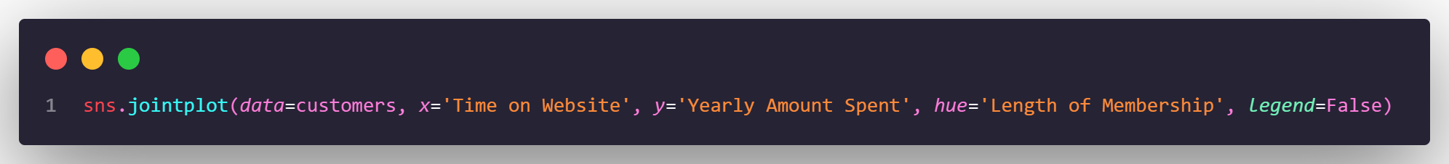
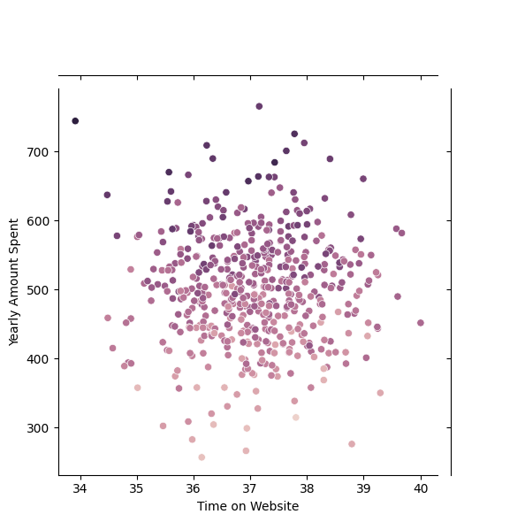

Slide 12
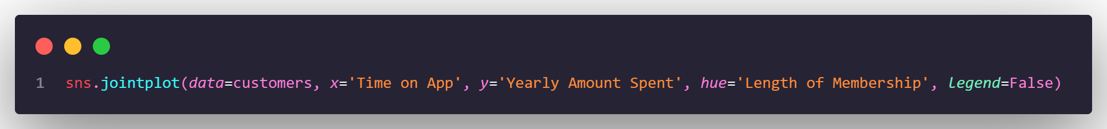
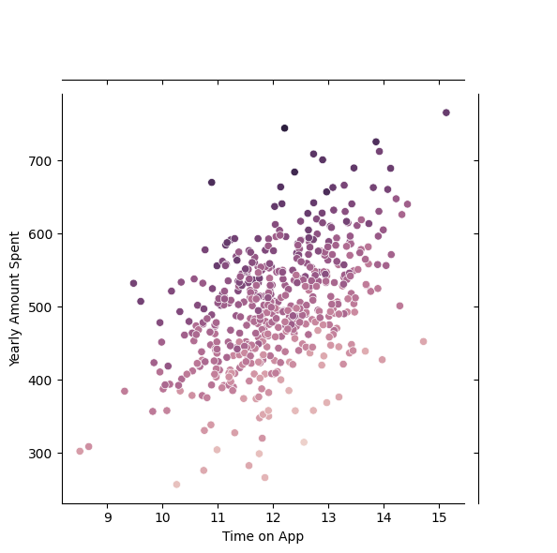

Slide 14
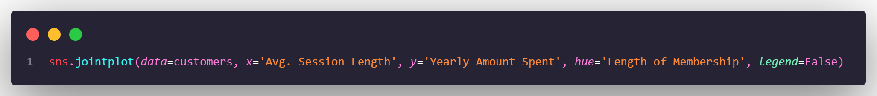
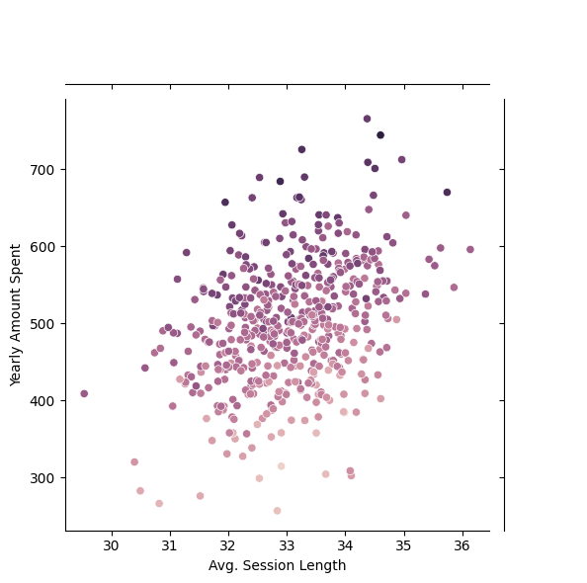

Slide 15
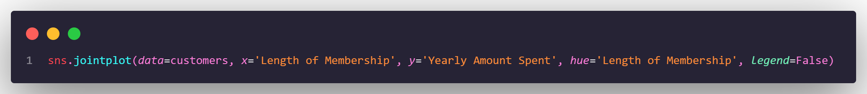
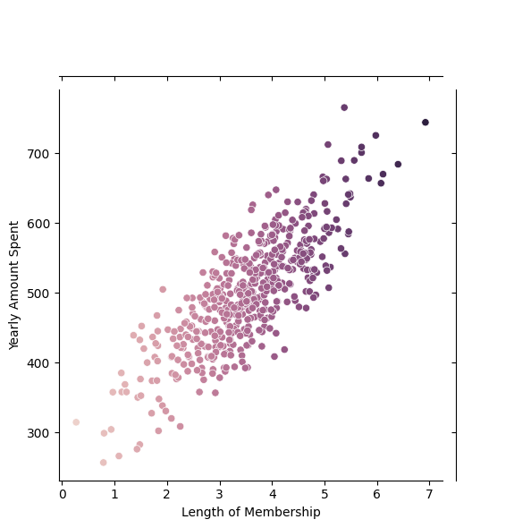

Slide 16
Selecting K-Value
Bagian terpenting dari pengelompokan K-means adalah memilih nilai K, dan untuk deskripsi data yang efektif, lebih baik memilih jumlah klaster yang ideal. Cara-cara yang ditentukan untuk menghitung jumlah klaster optimal dibahas dalam teori di atas, dan untuk masalah khusus ini, nilai k ditentukan dengan metode siku. Titik siku pada grafik yang diberikan adalah 3, maka k = 3.

Slide 17

Cluster Analysis
K-means cluster analysis dilakukan pada kumpulan data yang dideskripsikan oleh average session length dan yearly amount spent.
Karena ada lima atribut (panjang sesi rata-rata, waktu di aplikasi, waktu di web, lama keanggotaan, jumlah pengeluaran tahunan) dalam data, maka ada 5C2 kombinasi yang mungkin untuk menggambarkan hubungan antara atribut yang berbeda untuk menganalisis data dan menyimpulkan pendekatan terbaik untuk meningkatkan bisnis.

Slide 18
Cluster Analysis

Slide 19
Cluster Analysis

Slide 20
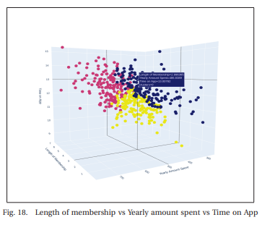
Cluster Analysis
Di sini, empat atribut (panjang sesi rata-rata, waktu di aplikasi, waktu di web, dan lama keanggotaan) digambarkan terhadap satu atribut (jumlah pengeluaran tahunan). Dari grafik-grafik tersebut, dapat disimpulkan bahwa lama keanggotaan, jumlah yang dihabiskan di aplikasi, dan jumlah yang dihabiskan di web memiliki hubungan kuantitatif yang meningkat secara linear dengan jumlah pengeluaran tahunan oleh pengguna.

Slide 21

Discussion
Dari analisis data di atas, cara yang paling layak bagi perusahaan untuk menangani masalah perencanaan keuangan adalah dengan fokus pada layanan yang paling banyak dihabiskan waktu oleh pelanggan. Tingkat konversi aplikasi dan lama keanggotaan harus difokuskan untuk menciptakan nilai moneter. Pelanggan harus ditargetkan agar menghabiskan lebih banyak waktu di platform, dan kampanye tentang manfaat keanggotaan tahunan juga harus dilakukan untuk membuat pendekatan itu menguntungkan.

